Slide 1
Visual analytics
Proyecto- Recaudo

Slide 2
Grupo 09!
Laura Cortés Meilí Vanegas Anamaria Mojica

Slide 3
1.
Contexto
Transmilenio-Recaudo-Bogotá

Slide 4
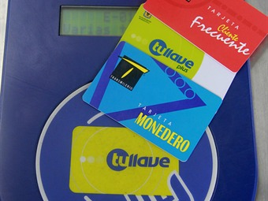
¿Qué pasa?
¿Quien se ve afectado por la ineficiencia?
13 Operadores
Diferentes servicios
Solicitudes y tiquetes

Slide 5
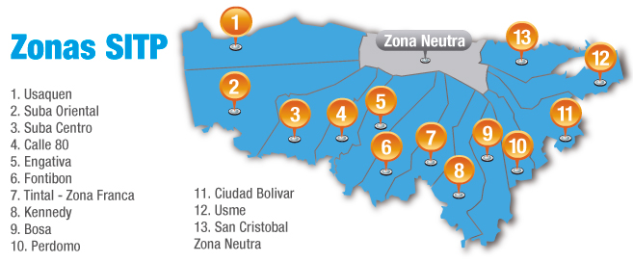
….. Y en general….
….. Los bogotanos.

Slide 6
2.
Nuestra idea
Visualización-tickets-operadores

Slide 7
Visualización
De los tiquetes……...

Slide 8
3.
¿Qué hemos hecho?

Slide 9
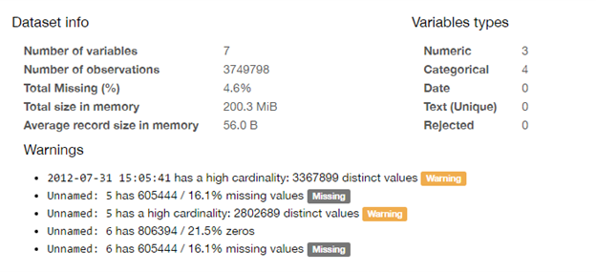
What - originales
3.1

Slide 10


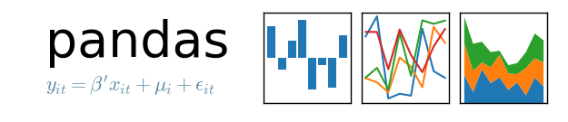
What - Procesados
3.1.
2 cvs procesados por medio de Pandas en los que se han limpiado los datos y procesados en agregaciones.
1 Base de datos en la que se tienen los datos limpiados

Slide 11
Why
3.2
T1: Present trends of the total response time of all tickets (by type of incident).
T2: Compare similarity of the average response time, for each state in a defined range of time (week, day or hour), with the expected, which is the exact same range in the past month.
T3: Identify outliers from the response time in a defined range of time.

Slide 12
Why
3.2
. T4. Browse outliers from the response time filtering by operator, rush hour VS valley hour.
T5. Compare distribution of time for different tickets choosing the combination of states, based in the time that is selected in the filter.
T6 Lookup a single ticket with the corresponding delay between each of the different states.

Slide 13
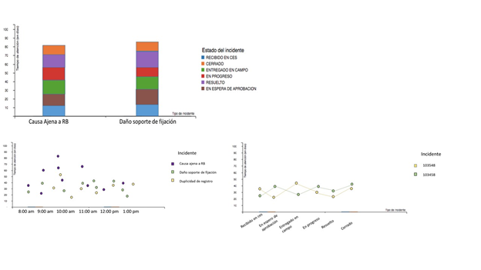
How- overview
3.3

Slide 14
How
3.3
Se muestra dada la causa los tiempos por estado

Slide 15
How
3.3
En la primera visualización se pueden observar todos los tiquetes, mostrando en el eje X el tiempo establecido y en el eje Y el tiempo que se demoró en cerrar.
En la segunda visualización pueden ver hasta 5 tiquetes seleccionados
Mostrando el tiempo por cada estado.

Slide 16
4.
Estado del arte
¿Qué vimos?- ¿Qué encontramos?

Slide 17
Recaudo Bogotá se preocupa por el retardo de los PQR’s generados por los buses. Entonces, quiere ser más eficiente respondiendo a ellos.

Slide 18
¿Qué ideas, mejoras, observaciones encontramos?
Las visualizaciones son tomadas como una idea para representar muchos datos de manera no convencional (gráfica-textual ). (basado en lo observado en LIVE Singapore)
Los canales se deben establecer de acuerdo al impacto generado en el observador (basado en lo observado en LIVE Singapore)
Bogotá viene afrontando problemas de movilidad agravados por la ineficiencia. (basado en La olla de presión de transporte urbano)

Slide 19
Gracias!!

